Slide 1

Ročník: | VIII.
Vzdělávací oblast: | Člověk a příroda
Vzdělávací obor: | Přírodopis
Tematický okruh: | Biologie člověka
Téma: | Kůže
Jméno autora: | Bc. Kočovská Renata
Vytvořeno dne: | 17. 11. 2011
Metodický popis, (anotace): | Materiál slouží na podporu výuky tématu kůže
VY_32_INOVACE_04-16

Slide 2
KŮŽE

Slide 3
Funkce
pokrývá tělo
Ochrana před vlivy
a) mechanickými – řezná rána
b) chemickými – sluneční záření
c) choroboplodnými zárodky
vylučování
regulace teploty
dýchání
reaguje na podněty –tlak, dotyk, teplo, bolest

Slide 4
Složení
POKOŽKA
nejsvrchnější vrstvy plochých buněk
vrchní část se odlupuje – rohovitá
obsahuje pigmentové buňky – pigment
využití pokožky při daktyloskopii
Obr.

Slide 5
Pigment
Zpět
kožní barvivo
zachycuje ultrafialové záření
s množstvím souvisí schopnost se opalovat
při delším opalování – vyplavování k povrchu
Opalování
oslabení ozonové vrstvy – průnik UV záření
nebezpečí rakoviny kůže
nutná ochrana –opalovací krémy
- délka a doba opalování

Slide 6
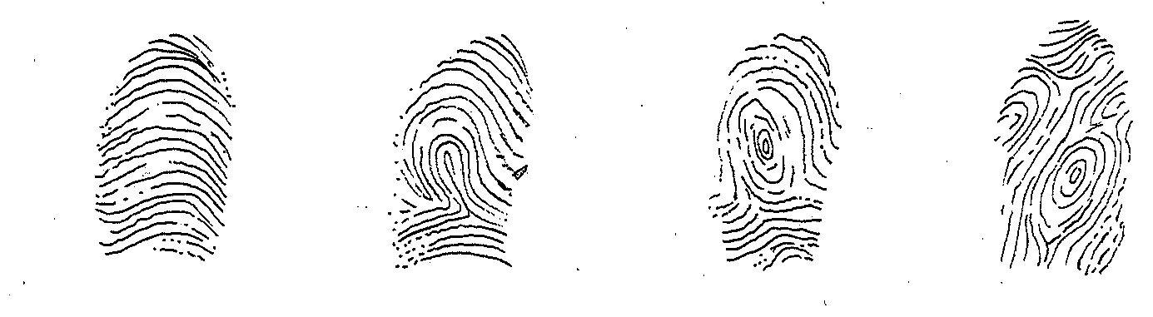
Daktyloskopie
metoda zjišťování otisků prstů
použití při totožnosti osob
otisky charakteristické pro každého jedince
Obr.1

Slide 7
ŠKÁRA
Nachází se pod pokožkou
Obsahuje - pružná vazivová vlákna
- mazové žlázy
- potní žlázy
- vyrůstání vlasů a chlupů
- cévy – rozvod živin a kyslíku
- nervy – nepravidelně rozložené
Obr.

Slide 8
Mazové žlázy
ústí do pochvy vlasů a chlupů
kožní maz – chrání před vysycháním
nejsou na chodidlech a dlaních
Potní žlázy
pocení se podílí na regulaci teploty
vyloučená voda obsahuje soli a odpadní látky
zabraňuje přehřátí organismu
odpaření vody za 24 hod. je cca 500 ml
několikanásobné zvýšení - horečka
- fyzické námaha
obr.

Slide 9
PODKOŽNÍ VAZIVO
pružné
ukládání tuku - nerovnoměrné
muži – břišní část
ženy – hýždě, stehna, břicho, prsa
Obr.

Slide 10
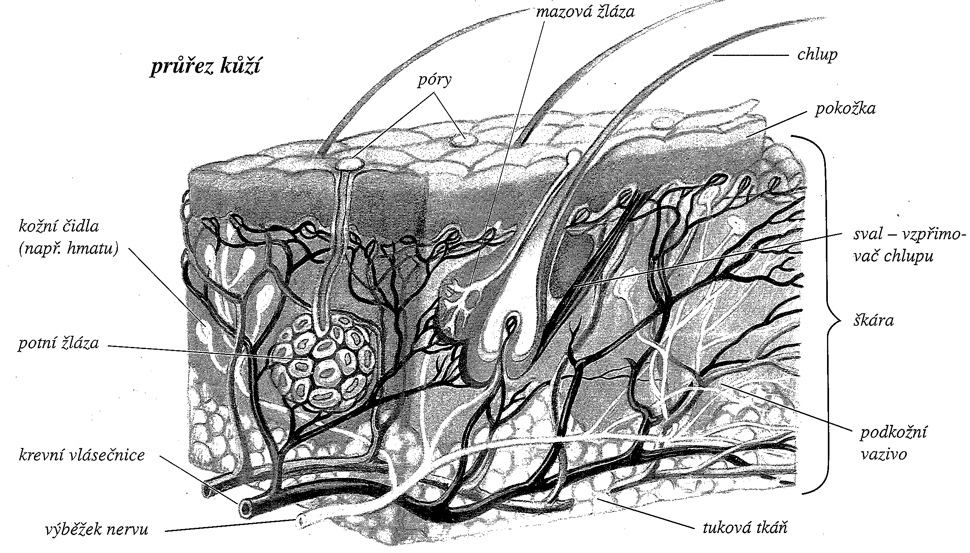
Zpět 1
Zpět 2
Obr.2
dál

Slide 11
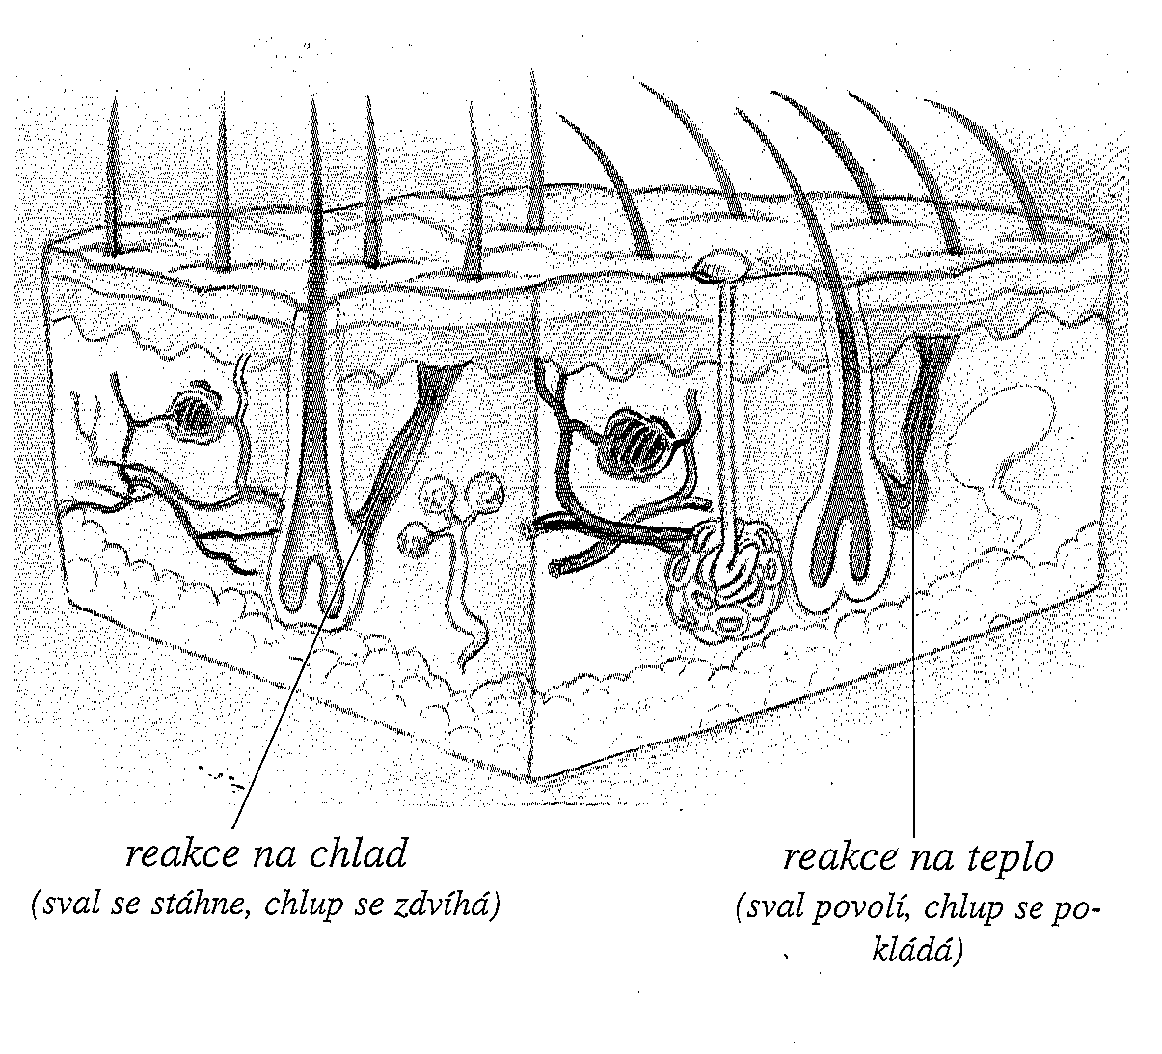
Obr.3
zpět

Slide 12
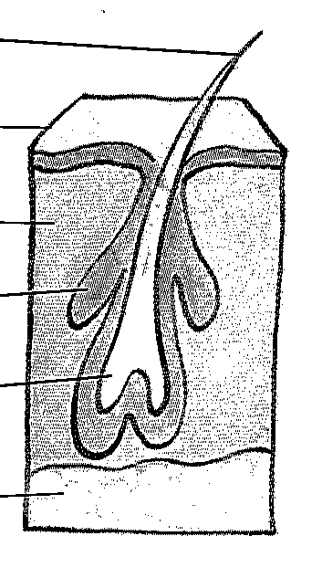
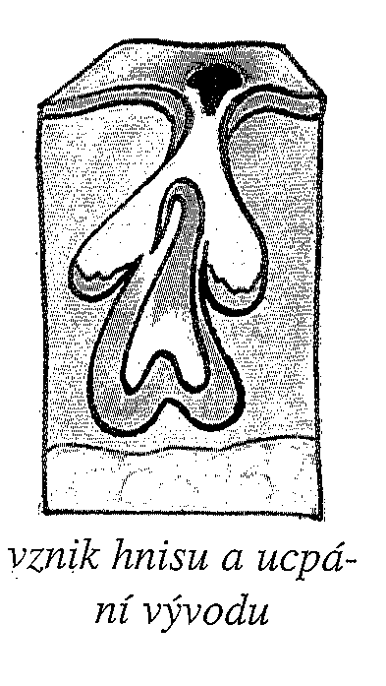
Péče o kůži
dodržování hygieny
péče o vlasy a nehty
rozumné otužování
ošetření poranění kůže
chlup, vlas
pokožka
škára
mazová žláza
vlasový váček
podkožní vazivo
Obr.4

Slide 13
Děkuji za pozornost

Slide 14
Použitá literatura a zdroje:
Snímek 6:
Obr.1[cit. 2011-11-17] KVASNIČKOVÁ, Danuše. Ekologický přírodopis – pracovní sešit pro 8. roč. 1. vyd. Praha:
FORTUNA, 2000. ISBN 80-7168-713-8. s. 17.
Snímek 10, 11,12:
Obr.2,3,4[cit.2011-11-17] FRONĚK, Jiří. Lidské tělo-Poznávejme sami sebe č. 110-00-99. Praha Blug, 1999.
ISBN 80 – 85635 – 97 – 6. s. 10, 11, 13.
ČERNÍK, Vladimír. Přírodopis 3 Biologie člověka. 1. vyd. Praha: SPN, 1999.
SBN 80-85937-97-2. s. 36, 37.

